Slide 1


Slide 2

BOLETÍN NUEVA LEY DE TRANSPARENCIA EN COLOMBIA
Prevención y Lucha contra la Corrupción en Colombia
Dar a conocer las garantías del acceso a la información pública y promover la transparencia en la gestión de los recursos del estado

Slide 3

MARCO NORMATIVO
La Ley 2195 de 2022, conocida como la Ley de Transparencia, Prevención y Lucha Contra la Corrupción, se promulgó el 18 de enero de 2022
El Decreto 1122 de 2024, que entró en vigor el 30 de agosto de 2024, reglamenta los Programas de Transparencia y Ética Pública.
Ley 1712 de 2014, “Por medio de la cual se crea la Ley de Transparencia y del Acceso a la Información Pública Nacional y se dictan otras disposiciones”. Artículos 5, 9, 10 y 11.
Decreto 1081 de 2015, “Por medio del cual se expide el Decreto Reglamentario Único del Sector Presidencia de la República”, Libro 2, Parte 1, Título 1, Capítulos 1 y 2.
Directiva 006 del 14 de mayo de 2019 expedida por la Procuraduría General de la Nación, la cual establece la obligatoriedad del diligenciamiento de la información del Índice de Transparencia y Acceso a la Información
ITA de conformidad con las disposiciones del artículo 23 de la Ley 1712 de 2014.
Lineamientos para publicar información en el Menú Participa sobre participación ciudadana en la gestión pública de la Función Pública del 2021.

Slide 4
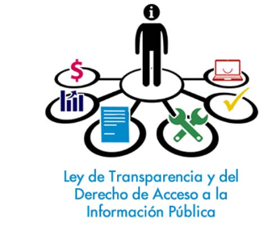
OBJETIVO
Garantizar el acceso a la información pública y promover la transparencia en la gestión de los recursos del Estado. Su propósito es fortalecer la democracia y la confianza pública, permitiendo que los ciudadanos puedan conocer y ejercer su derecho de acceso a la información en poder de las entidades públicas.
Además, busca combatir la corrupción, asegurando que las entidades públicas brinden información clara, oportuna y accesible sobre sus actuaciones y la utilización de los recursos públicos. La ley establece mecanismos para la rendición de cuentas y obliga a las entidades a publicar información sobre la gestión pública de manera proactiva.

Slide 5
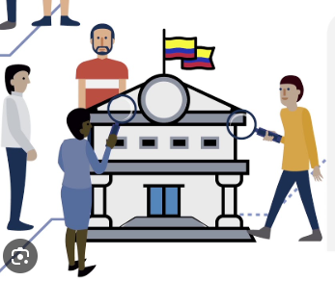
SUJETOS OBLIGADOS:
Cualquier autoridad, entidad, órgano y organismo de los poderes Ejecutivo, Legislativo y Judicial, órganos autónomos, partidos políticos, fideicomisos y fondos públicos, así como cualquier persona física, moral o sindicato que reciba y ejerza recursos públicos o realice actos de autoridad en los ámbitos federal, de las entidades federativas y municipal.

Slide 6

¿QUÉ INFORMACIÓN ES RESERVADA EN COLOMBIA?
Cualquier autoridad, entidad, órgano y organismo de los poderes Ejecutivo, Legislativo y Judicial, órganos autónomos, partidos políticos, fideicomisos y fondos públicos, así como cualquier persona física, moral o sindicato que reciba y ejerza recursos públicos o realice actos de autoridad en los ámbitos federal, de las entidades federativas y municipal.

Slide 7

PUBLICAR LA INFORMACIÓN DE ACUERDO CON LOS ESTÁNDARES
La entidad identifica los estándares de publicación de información definidos en la Resolución 1519 de 2020 por medio de una Matriz de Autogestión de Transparencia y Acceso a la Información, donde se establecen las categorías, subcategorías de la publicación de la información, a su vez se muestra el área responsable de generar la información de cada subcategoría y la frecuencia en la que se debe actualizar, esta herramienta sirve para revisar a modo de lista de chequeo, el cumplimiento de las disposiciones de transparencia Activa o la publicación de la información mínima obligatoria de la que hablan los artículos 9, 10 y 11 de la Ley 1712 de 2014 y la resolución 1519 de 2020.

Slide 8

GARANTIZAR INFORMACIÓN COMPLETA, PROCESABLE Y ACCESIBLE
Con el fin que la información este siempre completa y cumpla con lo establecido en la normativa vigente Resolución 1519 de 2020, el Ministerio utiliza una Matriz de Autogestión de Transparencia y Acceso a la Información aplicada por la Unidad Coordinadora para el Gobierno Abierto y servicio al ciudadano, esta matriz ayuda a identificar la información que debe mantenerse pública y la frecuencia de actualización. Adicionalmente y con el fin de garantizar la accesibilidad de la información se tiene en cuenta las pautas de accesibilidad web WCAG 2.1 y las directrices de accesibilidad de la Resolución 1519 de 2020 para que las personas con capacidades reducidas puedan acceder a la información que genera la entidad.

Slide 9

TRANSPARENCIA ACTIVA:
Tiene como finalidad divulgar proactivamente información pública la cual debe estar disponible en la página web. Esto quiere decir que se tiene la responsabilidad de publicar en los sitios de internet, al menos unos mínimos de información, pero con el paso del tiempo y de acuerdo con las funcionales que tenga cada sujeto obligado, deberá exponerse cada vez más información que sea de interés para los ciudadanos y sus usuarios.

Slide 10

TRANSPARENCIA PASIVA:
Requerir información a través de una solicitud de acceso a la información pública por de cualquier medio, la cual será respondida en los términos dispuestos en el artículo 26 de la Ley 1712 de 2014. Se acude a este canal en el caso que la información que se necesite no se encuentre publicada en las páginas de internet de los sujetos obligados.

Slide 11

OBLIGACIÓN DE IMPLEMENTAR
Un Programa de Transparencia y Ética Pública por parte de las entidades surgió desde el momento en que se promulgó la Ley 2195 de 2022. Según el parágrafo 2 del artículo 73 de la Ley 1474 de 2011, modificado por el artículo 31 de la Ley 2195, las entidades de orden territorial tendrán hasta dos (2) años a partir del 30 de agosto de 2024, para realizar la transición desde el Plan Anticorrupción al Programa de Transparencia. Este plazo, en principio, se cumplió el 18 de enero de 2023, un año después de la promulgación de la Ley.
Adicionalmente, cabe resaltar que a partir del 30 de agosto de 2024, con la expedición del Decreto 1122, se deja de elaborar el PAAC, ya que este es completamente reemplazado por el Programa de Transparencia y Ética Pública. Sin embargo, se sugiere crear un plan de transición que incluya las acciones que la entidad llevará a cabo para cumplir con la formulación e implementación de su nuevo programa, especificando los responsables, fechas, y procediendo con su publicación para el conocimiento de la ciudadanía.

Slide 12


